Slide 1
Text Input
Log
MainWindow
Painter
Canva
UI Components
Graphic
Graph
Graph
Graph
Mouse Input
Button Input
输入
输出
数据与控制信号
从属关系与内存管理

Slide 2
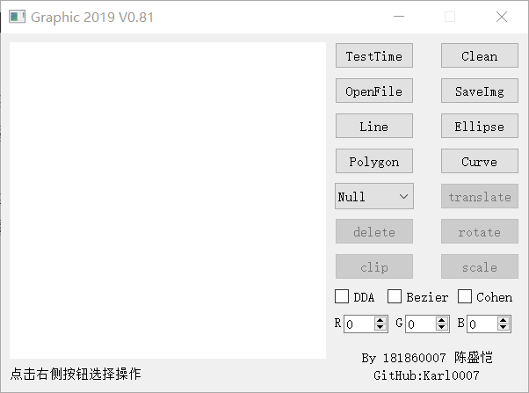
性能测试
清除画布
打开文件
保存画布
画布
绘图选择
操作选择
操作对象选择
算法与颜色
提示栏
作者信息

Slide 3
